Slide 1
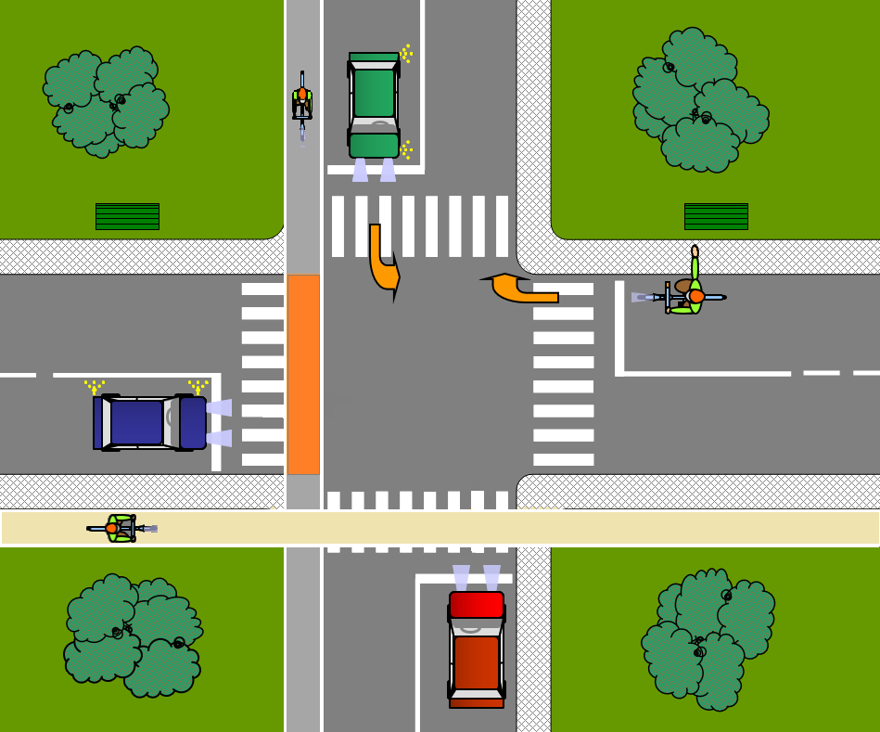
Kako se trebaju kretati pješaci i biciklisti na kolniku?
d
a
f
c
a
Kolnik
b
b
Nogostup
e
c
Pješački prijelaz
d
Biciklistička traka
e
Biciklistička staza
f
Biciklistički prijelaz

Slide 2
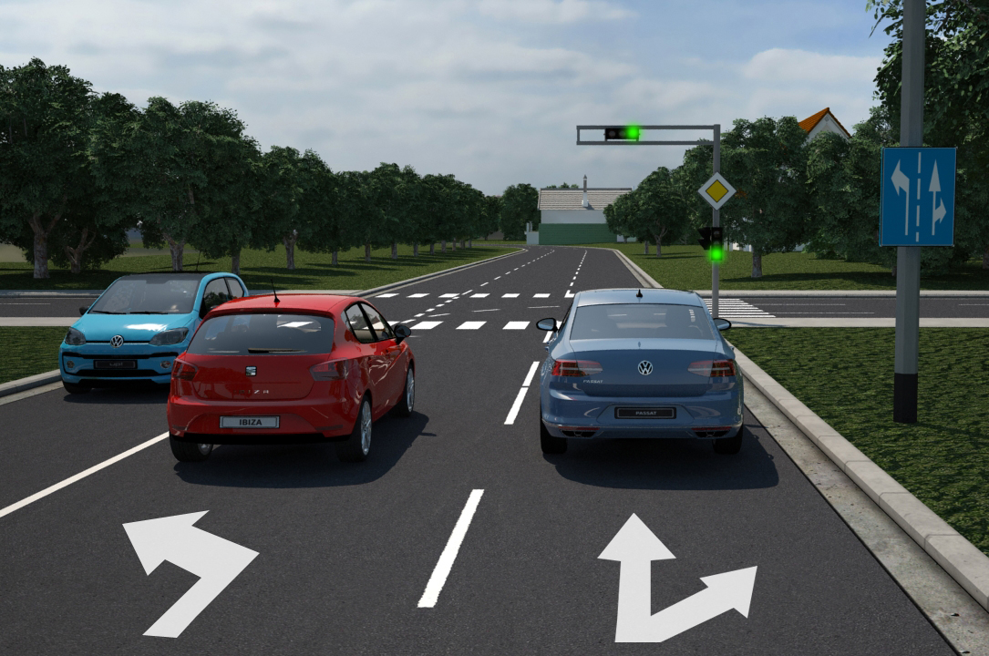
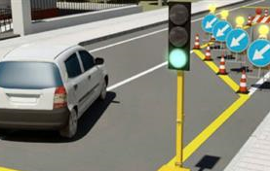
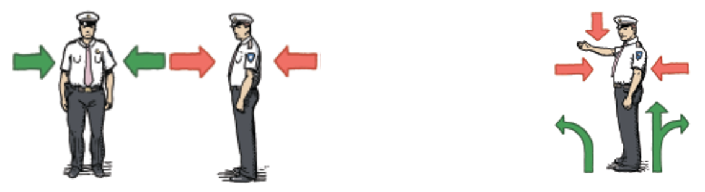
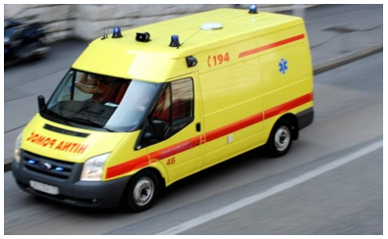
PROMETNA SIGNALIZACIJA

Slide 3
Prometni znakovi
Znakovi opasnosti
Znakovi izričitih naredbi
Znakovi obavijesti

Slide 4
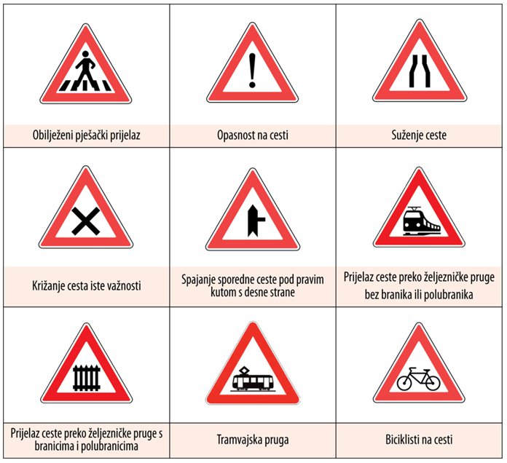
Znakovi opasnosti
(upozorenja)

Slide 5
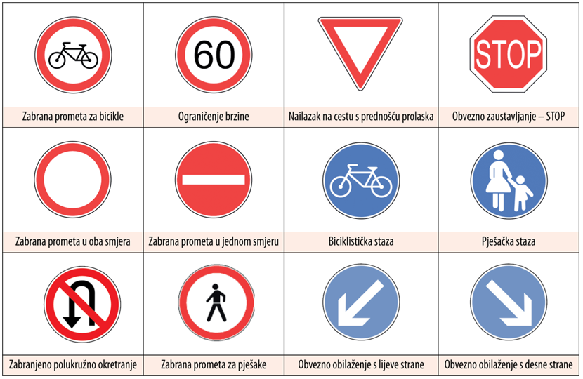
Znakovi izričitih naredbi

Slide 6
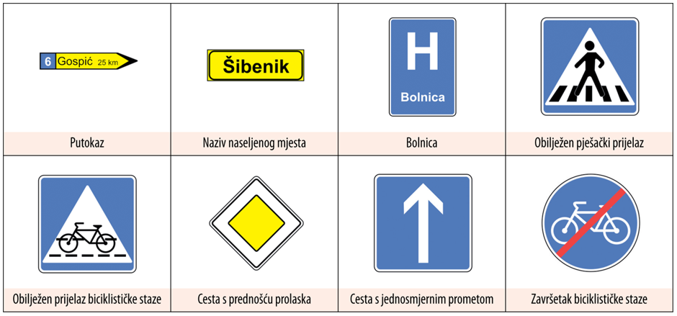
Znakovi obavijesti

Slide 7



O čemu ovisi značenje prometnog znaka?
Biciklisti na cesti
Zabrana prometa za bicikle
Biciklistička staza

Slide 8
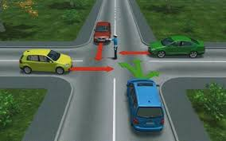
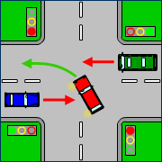
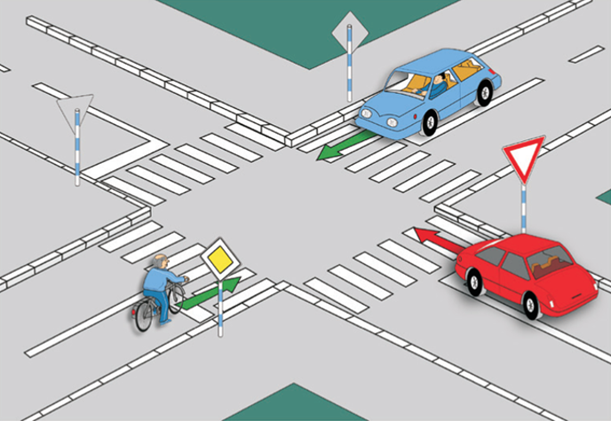
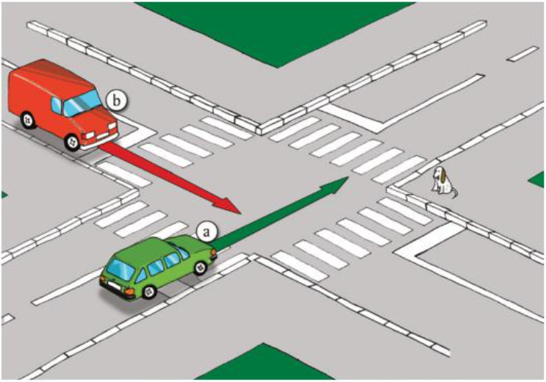

Slide 9

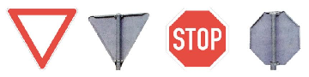
Prometni znakovi na raskrižju
Cesta s prednošću prolaza
Nailazak na cestu s prednošću prolaza
Obvezno zaustavljanje

Slide 10
Raskrižje s prometnim znakovima

Slide 11
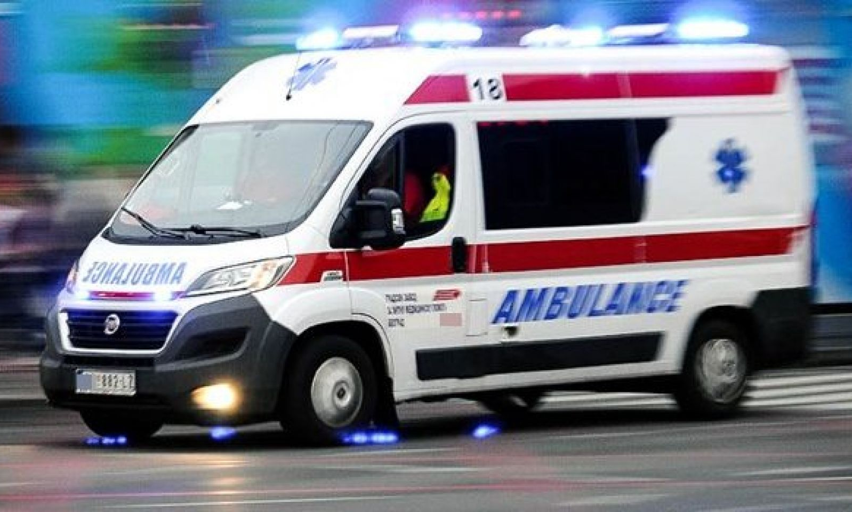
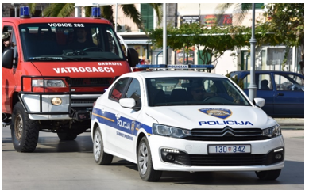
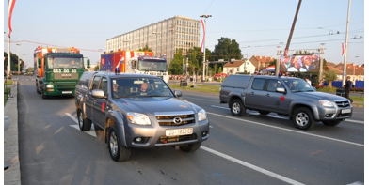
Vozila s prednošću prolaska

Slide 12
Računalna vježba:
Uparivanje prometnih znakova
https://learningapps.org/display?v=pf9ij1jrn18
Samovrednovanje računalne vježbe
Ukupno parova | 15 | Kriterij za ocjenu: | 0 – 7 nedovoljan (1) 8 – 9 dovoljan (2) 10 – 11 dobar (3) 12 – 13 vrlo dobar (4) 14 – 15 odličan (5)
Krivo spojeno
Točno spojeno
Ocjena

Slide 13

Praktični rad:
Izrada plakata s prometnim znakovima
Upute za vježbu
Samovrednovanje
R.L. 1.1.3. vježba
R.L. 1.1.3. prilog
Radno mjesto držite uredno
Režite škarama po crtama
Lijepite uredno
Pazite na mjesto lijepljenja
Višak papira ne bacati?!
Elementi vrednovanja | Bodovi
Organizacija radnog mjesta | 0 1 2
Preciznost rezanja | 0 1 2 3 4 5 6
Urednost lijepljenja | 0 1 2 3 4 5 6
Funkcionalnost | 0 1 2 3 4 5 6
Kriterij i ocjene: 4 - 8 nedovoljan (1) 9 - 11 dovoljan (2) 12 – 14 dobar (3) 15 – 17 vrlo dobar (4) 18 - 20 odličan (5)
Ocjena: | Bodovi:

